Slide 1

Hành động nói

Slide 2


CONTENTS
I.
Hành động nói là gì?
II.
Một số kiểu hành động nói thường gặp
III.
Luyện tập

Slide 3
I. Hành động nói là gì?

Slide 4

Tớ là diễn viên
Mời nhóm diễn xuất lên diễn lại trích đoạn truyện
“Thạch Sanh”

Slide 5
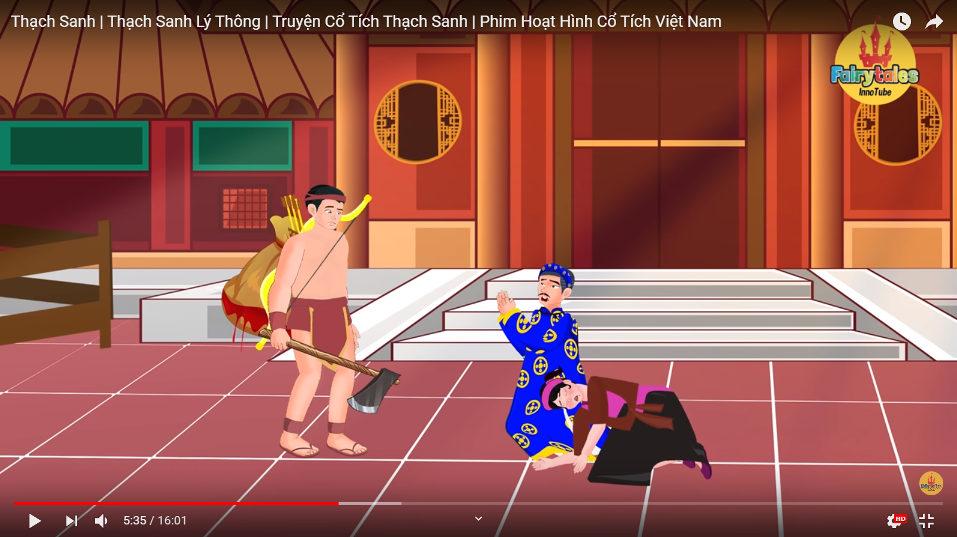

Slide 6
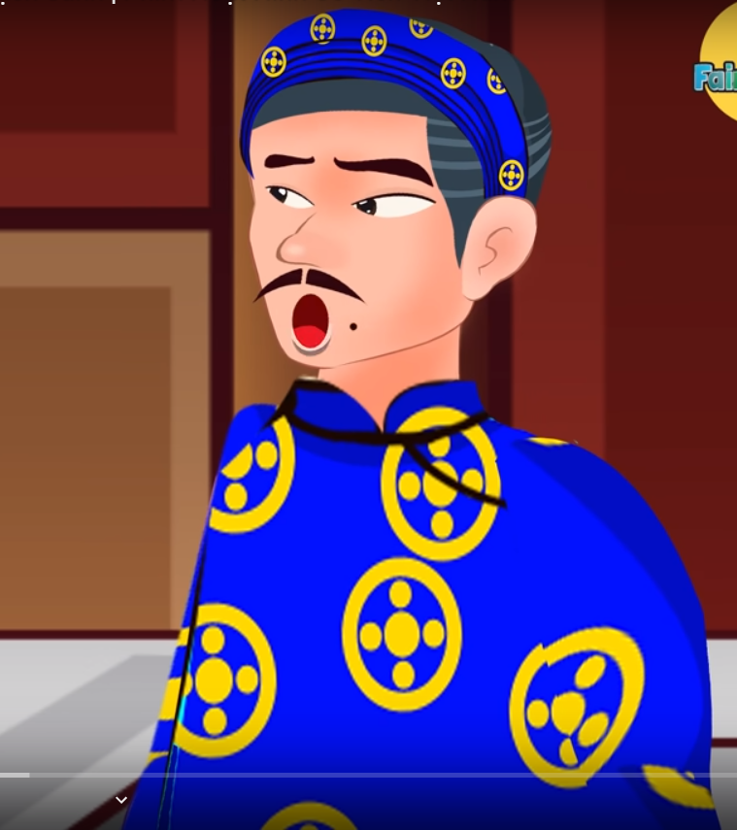
Tôi đố các bạn, trong tiểu phẩm vừa rồi…
Tôi nói với Thạch Sanh nhằm mục đích chính là gì? Câu nào thể hiện rõ nhất mục đích ấy?
Tôi có đạt được mục đích của mình không? Căn cứ vào đâu bạn khẳng định như vậy?
Tôi đã thực hiện mục đích của mình bằng phương tiện nào?

Slide 7
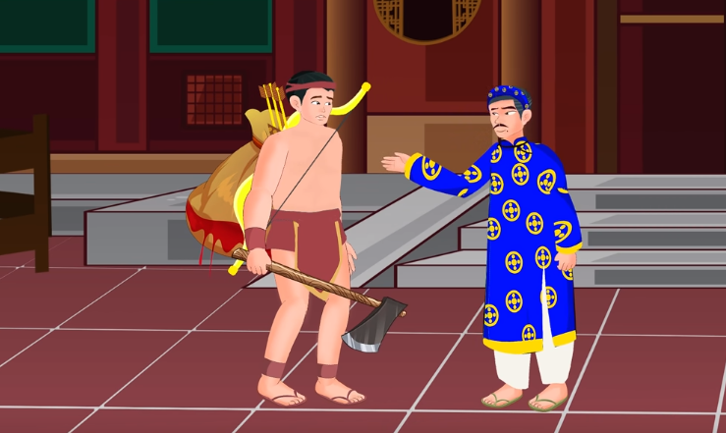

Thôi, bây giờ nhân trời chưa sáng em hãy trốn ngay đi.
Mục đích: Đuổi Thạch Sanh đi để cướp công

Slide 8
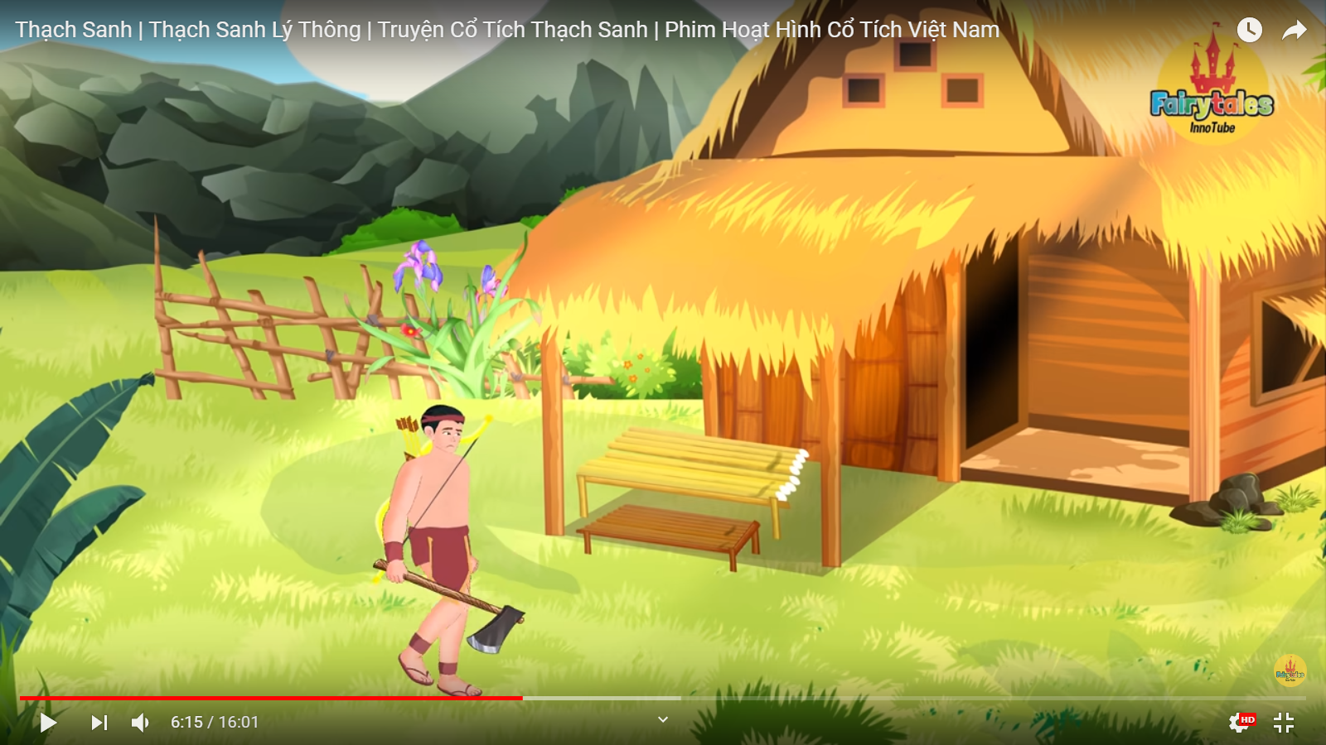
Thạch Sanh vội vã từ giã mẹ con Lí Thông, trở về túp lều cũ dưới gốc đa, kiếm củi nuôi thân …
Lý Thông đạt được mục đích của mình bằng lời nói

Slide 9


Em hiểu hành động nói là gì? Ví dụ.
Nếu hiểu hành động là việc làm cụ thể của con người nhằm mục đích nhất định thì việc làm của Lí Thông có phải là 1 hành động không? Vì sao?

Slide 10

GHI NHỚ 1
Hành động nói là hành động được thực hiện bằng lời nói nhằm mục đích nhất định.
VD: Lan ơi, con quét nhà giúp mẹ nhé.

Slide 11


Slide 12
II. Một số kiểu hành động nói thường gặp

Slide 13

Thảo luận nhóm
Xác định mục đích của mỗi hành động nói dựa vào PBT sau

Slide 14
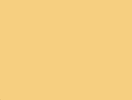



Phiếu bài tập
HÀNH ĐỘNG NÓI | MỤC ĐÍCH
a. Vậy thì bữa sau con ăn ở đâu?
b. Con sẽ ăn ở nhà cụ Nghị thôn Đoài.
c. Khốn nạn thân con thế này. Trời ơi!
d. Con trăn ấy của nhà vua nuôi đã lâu.
e. Nay em giết nó, tất không khỏi bị tội chết.
g. Thôi, bây giờ, nhân trời chưa sáng em hãy trốn ngay đi!
h. Có chuyện gì để anh ở nhà lo liệu.

Slide 15

a. Vậy thì bữa sau con ăn ở đâu?
→ Hỏi
b. Con sẽ ăn ở nhà cụ Nghị thôn Đoài.
→ Thông báo
c. Khốn nạn thân con thế này. Trời ơi!
→ Bộc lộ cảm xúc
d. Con trăn ấy … đã lâu.
→ Trình bày
e. Nay em giết nó …tội chết.
→ Đe dọa
g. Thôi, … trốn ngay đi!
→ Đe dọa
h. Có chuyện gì để anh ở nhà lo liệu.
→ Hứa hẹn

Slide 16

Từ kết quả thảo luận, em hãy cho biết có mấy kiểu hành động nói? Đó là những hành động nói nào?

Slide 17

GN2: Một số kiểu hành động nói
Trình bày (báo tin, kể, tả, nêu ý kiến…)
Điều khiển (cầu khiến, đe dọa, thách thức…)
Hứa hẹn
Hỏi
Bộc lộ cảm xúc

Slide 18

Tiếp sức
Cả lớp cùng thảo luận theo 4 nhóm
Chỉ ra các HĐN và mục đích của mỗi HĐN trong 2 đoạn trích sau:
Nhóm 1+3: Phần a (sgk - tr64)
Nhóm 2+4: Phần c (sgk - tr64)

Slide 19

Hỏi
- Bác trai đã khá rồi chứ?
Trình bày
- Cảm ơn cụ … như thường.
Vâng … vài húp cái đã.
Bộc lộ cảm xúc
- Nhưng xem ý … mỏi mệt lắm.
Chứ … hoàn hồn.
- Nhịn suông từ sáng hôm qua đến giờ còn gì.
Điều khiển
Này, bảo bác … trốn
Thế thì phải … kéo vào rồi đấy!

Slide 20
Hỏi
Cụ bán rồi?
Thế nó cho bắt à?
Trình bày
- Cậu vàng đi đời … ạ!
Bán rồi! Họ vừa bắt xong.
Nó thấy tôi gọi … vẫy đuôi mừng.
Tôi cho nó ăn cơm.
Nó đang ăn … dốc ngược nó lên.
Bộc lộ cảm xúc
- Khốn nạn … Ông giáo ơi! … Nó có biết gì đâu!

Slide 21
III. Luyện tập

Slide 22






CỨU HỘ CÔNG NHÂN
PLAY

Slide 23

1
3
2
4
5
6

Slide 24



Phương tiện dùng để thực hiện
hành động nói là gì ?
A. Nét mặt
B. Điệu bộ
C. Cử chỉ
D. Ngôn từ

Slide 25
Câu nói “Đây là trời có ý phó thác cho mình công làm vệc lớn.” thể hiện hành động cụ thể nào của Lê Thận?
A. Điều khiển (thách thức)
B. Trình bày (kể)
C. Trình bày (tuyên bố)
D. Bộc lộ cảm xúc

Slide 26
Câu nói “Chúng tôi nguyện đem xương thịt của mình theo minh công, cùng với thanh gươm thần này để báo đền Tổ quốc.” thể hiện hành động cụ thể nào của Lê Thận?
A. Điều khiển
B. Trình bày
C. Bộc lộ cảm xúc
D. Hứa hẹn

Slide 27
Cả 3 câu sau đều có từ “hứa” nhưng mục đích của nó khác nhau như thế nào:
Anh phải hứa với em không bao giờ để chúng cách xa nhau.
Anh hứa đi.
Anh xin hứa.
Hứa (1) , (2): Hứa hẹn ;
Hứa (3): điều khiển
B. Hứa (1) , (2): điều khiển;
Hứa (3): Hứa hẹn
C. Hứa (1): Hứa hẹn ;
Hứa (2), (3): điều khiển
D. Hứa (1): điều khiển;
Hứa (2), (3): Hứa hẹn

Slide 28
Câu “Than ôi! Thời oanh liệt nay còn đâu?” thể hiện hành động nói nào?
A. Bộc lộ cảm xúc
B. Hỏi
C. Trình bày
D. Hứa hẹn

Slide 29
Câu “Nào đâu những đêm vàng bên bờ suối / Ta say mồi uống ánh trăng tan?” thể hiện hành động nói nào?
A. Bộc lộ cảm xúc
B. Trình bày
C. Điều khiển
D. Hỏi

Slide 30

Nhắc lại nội dung chính của tiểu phẩm “Bông hồng tặng cô”
1. Cuộc trò chuyện của em bé nhằm mục đích gì?
2. Em bé có đạt được mục đích của mình không?

Slide 31

Nhập vai phóng viên, phỏng vấn chia sẻ “Điều bạn muốn nói” với những người phụ nữ mà bạn yêu quý, nhân Ngày quốc tế phụ nữ 8/3.
Tớ là phóng viên

Slide 32
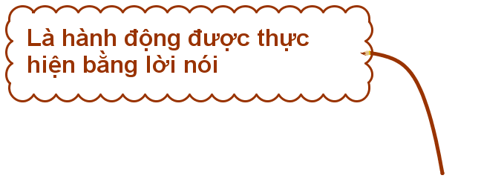
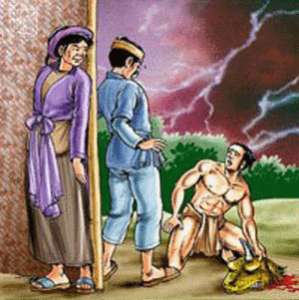
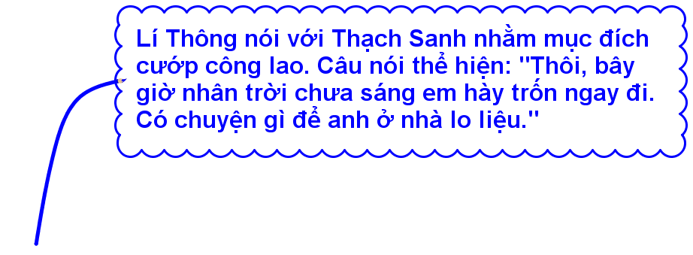

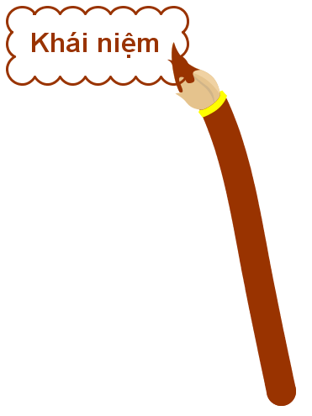
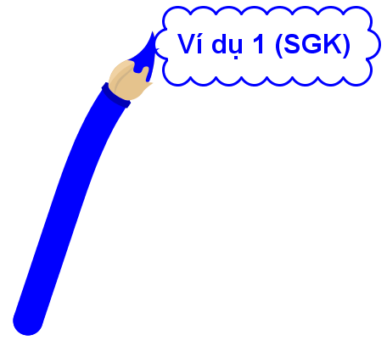
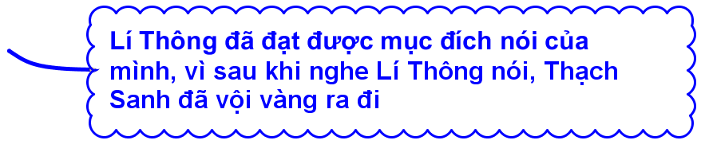

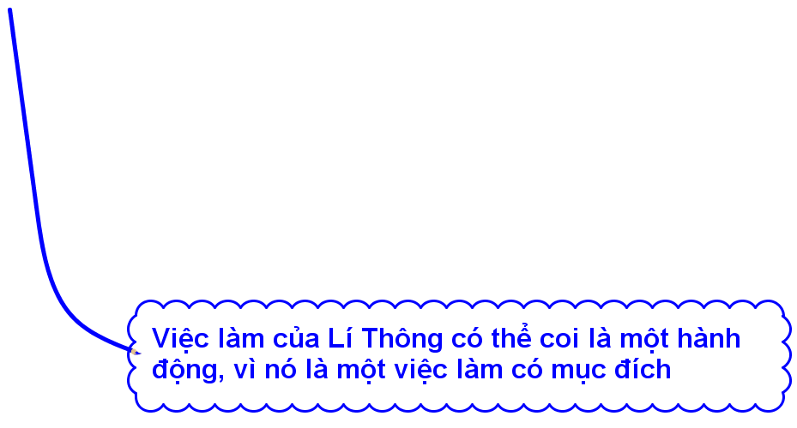
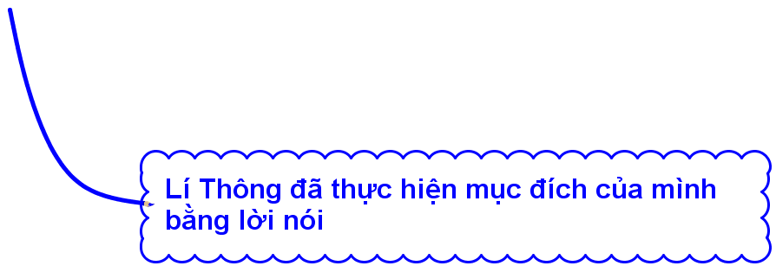
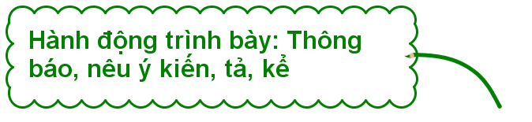
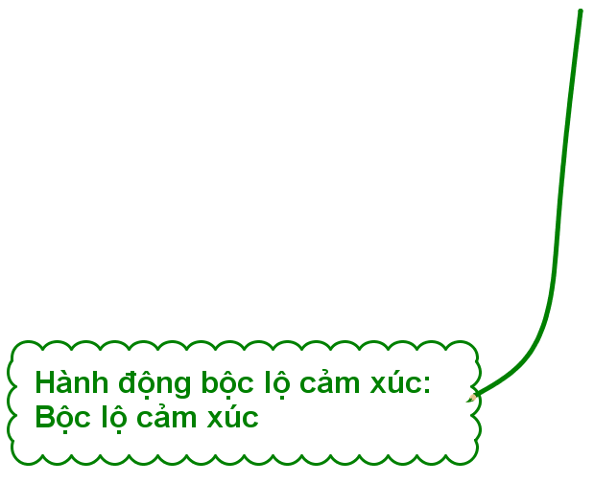


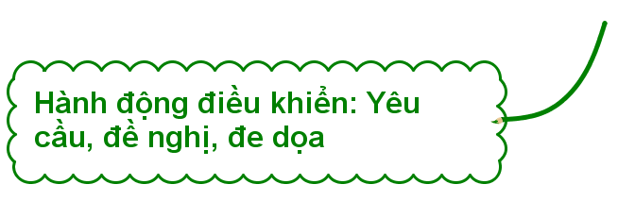

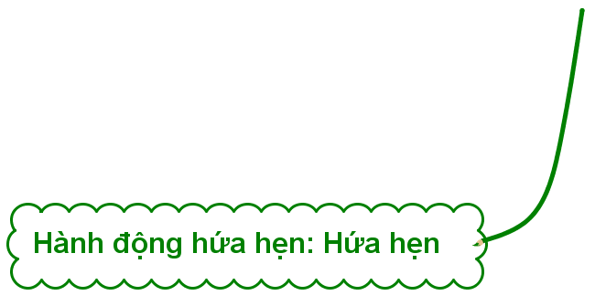
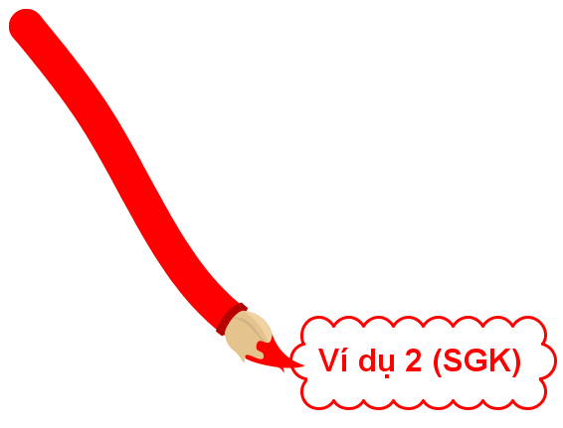
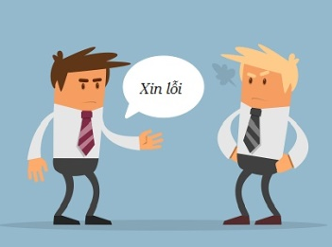
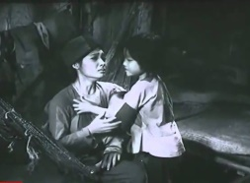
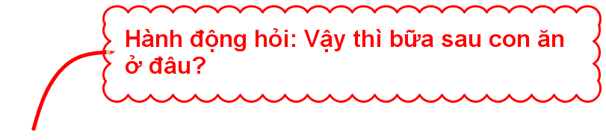
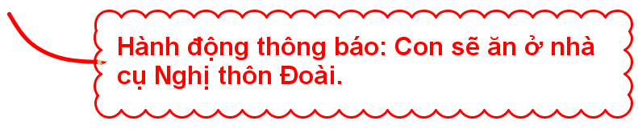
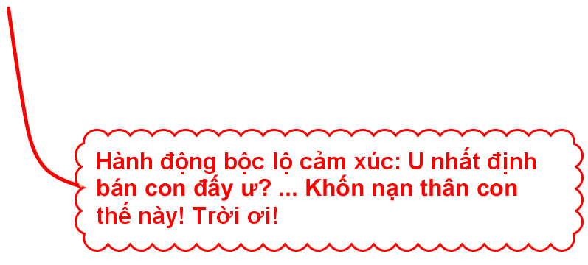
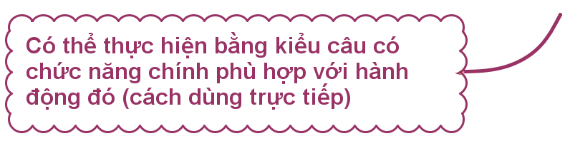


Slide 33

Hướng dẫn tự học
Xem lại bài + Học ghi nhớ sgk (tr62,63)
Hoàn thành các bài tập vào VBT
Viết 1 đoạn đối thoại ngắn. Chỉ ra các HĐN và mục đích của các HĐN đó?
Xem lại kiến thức về văn thuyết minh để chuẩn bị trả bài viết số 5

Slide 34

Cảm ơn các em!

